Slide 1



NHẬP MÔN CÔNG NGHỆ PHẦN MỀM
Giảng viên: Nguyễn Thanh Phước

Slide 2


Thành viên nhóm 5:
Nguyễn Thanh Ly Na
18130145
Nguyễn Thị Giang
18130061

Slide 3

Chương 2: UML là gì?
Chương 4: Tổ chức UML

Slide 4
CHƯƠNG 2: UML LÀ GÌ ?

Slide 5
UML VIẾT TẮT LÀ GÌ ?

Slide 6
UML viết vắt là gì ?
Unified Modeling Language (UML)
là một ngôn ngữ mô hình hóa tiêu chuẩn hóa bao gồm một tập hợp các sơ đồ tích hợp, được phát triển để giúp các nhà phát triển hệ thống và phần mềm xác định, hình dung, xây dựng và ghi lại các cấu trúc của hệ thống phần mềm, cũng như để lập mô hình kinh doanh và các hệ thống phi phần mềm.
UML

Slide 7

Thế nào là ngôn ngữ UML ?
UML là một ngôn ngữ đồ họa, không phải là một ngôn ngữ nói.
Có khả năng được tạo ra bằng tay hoặc bằng các công cụ phần mềm chuyên dụng.
Không yêu cầu sử dụng màu sắc hoặc bóng.
Nó có phải là một ngôn ngữ như Tiếng Anh, Python hay Klingon không?

Slide 8
Thế nào là ngôn ngữ UML ?
English | Python | Klingon
Khả năng phân cấp trên cho phép UML biểu đạt và có thể thích ứng cho nhiều mục đích khác nhau. => Cú pháp (ngữ pháp) | Là một ngôn ngữ được xây dựng có chủ đích. Thể hiện rõ nhất khi nói về hệ thống phần mềm. => Ngữ nghĩa (nghĩa). | Là một ngôn ngữ đồ họa, hình ảnh vốn có, UML giống như sơ đồ mạch điện tử, bản thiết kế kiến trúc hoặc sơ đồ quy trình. => Ký hiệu

Slide 9
UML là một ngôn ngữ mô hình hóa như thế nào ?
Những người sử dụng UML có thể mô hình hóa cấu trúc của một cuốn sách.
UML là một ngôn ngữ; cụ thể, nó là một “ MÔ HÌNH HÓA” ngôn ngữ.
UML có thể mô hình hóa các hệ thống thực hoặc hệ thống được lập kế hoạch. Nó có thể hiển thị:
Các tính năng và đặc điểm của hệ thống.
Cấu trúc, hành vi và mối quan hệ của các phần tử của hệ thống.
Các mục đích, kiến ​​trúc, quyết định thiết kế cho hệ thống.

Slide 10
UML là một ngôn ngữ mô hình hóa như thế nào ?
UML là một cách tiếp cận không độc quyền
OMG duy trì tiêu chuẩn UML
Nhiều người đóng góp và nhiều phương pháp đã kết hợp để tạo ra một ngôn ngữ thống nhất. UML không phụ thuộc vào phương pháp và không ủng hộ phương pháp luận
OMG(Object Management Group):Nhóm quản lý đối tượng là một tập đoàn tiêu chuẩn công nghiệp máy tính

Slide 11
MỤC TIÊU UML

Slide 12
Mục tiêu ban đầu của UML
UML hỗ trợ toàn bộ vòng đời của sự phát triển, từ khái niệm phân tích, thông qua kiến trúc và thiết kế, đến xây dựng và tài liệu.
UML dành cho mô hình hoá hệ thống, không chỉ phần mềm.
UML hoạt động cho các hệ thống nhỏ và lớn.
UML có nghĩa là con người và các công cụ phần mềm có thể hiểu được.
UML hợp nhất cả phương pháp tiếp cận hướng đối tượng và hướng không đối tượng trong phát triển hệ thống.
Bạn có thể sử UML cho các hệ thống truyền thông, hướng đối tượng và hỗn hợp

Slide 13
Các mục tiêu được cập nhật cho UML
Cung cấp ngôn ngữ trực quan để phát triển và trao đổi mô hình hữu ích.
Cung cấp khả năng mở rộng và cơ chế chuyên môn hoá để mở rộng lõi các khái niệm.
Hỗ trợ các thông số kỹ thuật độc lập với chương trình cụ thể ngôn ngữ và quy trình phát triển.
Cung cấp cơ sở chính thức để hiểu ngôn ngữ mô hình hoá.
Khuyến khích sự phát triển của thị trường công cụ vật thể.
Hỗ trợ các khái niệm phát triển cấp cao hơn: Thành phần, cộng tác, khuôn khổ và mẫu.
Tích hợp các phương pháp hay nhất.

Slide 14
Các mục tiêu được cập nhật cho UML
- Để hỗ trợ các mục tiêu trên, đã phát triển để kết hợp các tính năng sau:
Hỗ trợ trao đổi bằng XMI.
Cấu hình và khuôn mẫu hoặc điều chỉnh UML.
UML cũng là ngôn ngữ lập trình độc lập.
UML sử dụng siêu mô hình chính thức.
Phát triển ở nhiều quốc gia.
XMI: XML-based Metadata Interchange

Slide 15
Object Management Group(OMG)

Slide 16
OMG
Được thành lập 1989
Mục đích phát triển và duy trì các tiêu chuẩn công nghệ như UML
OMG(Object Management Group):Nhóm quản lý đối tượng là một tập đoàn tiêu chuẩn công nghiệp máy tính

Slide 17
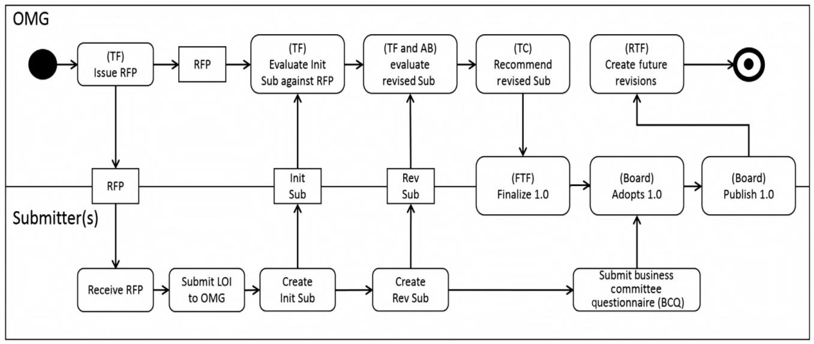
Quy trình xây dựng tiêu chuẩn OMG
HÌNH 2.2: Sơ đồ hoạt động đơn giản của quy trình tiêu chuẩn OMG.
OMG(Object Management Group):Nhóm quản lý đối tượng là một tập đoàn tiêu chuẩn công nghiệp máy tính

Slide 18
Lịch sử của UML
UML 1.1 -> 1.5 (từ 1997-2003)
Sử dụng nhiều nhất 1.4. ISO / IEC 19501: 2005
UML 2.0 -> 2.4.1 (từ 2005 – 2011)
OMG lên ISO JT1-SC7 -> JSO/ IEC 190504-1 / 2: 2012 của phiên bản 2.4.1

Slide 19
MODELING

Slide 20
Các loại Modeling
UML được thiết kế cho hệ thống chuyên sâu
Có thể mô hình hoá mọi thứ với ranh giới rõ ràng
Hệ thống sinh học, hệ thống tương tự và quy trình kinh doanh có thể được mô hình hóa tốt
hơn
Sơ đồ UML được thực hiện với mục đích chia sẻ

Slide 21
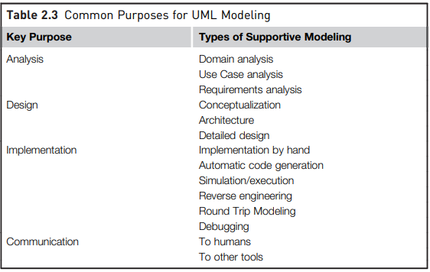
Mục đích của UML modeling
Bảng 2.3 Các mục đích chung cho việc lập mô hình UML

Slide 22

Phân tích
Mục đích của UML modeling
Mô hình phân tích nắm bắt những gì đang có và cần thiết. Nhưng không đưa ra quyết định thiết kế
Phân tích miền: nắm bắt những điều quan trọng
Phân tích use case: Nắm bắt chức năng và nhu cầu

Slide 23
Thiết kế
Mục đích của UML modeling
Khái niệm
Kiến trúc
Mô hình kiến trúc
Thiết kế chi tiết
Bao gồm: cận thiết kế cấp cao về cách hệ thống sẽ hoạt động, hệ thống chính và hệ thống con.
Bao gồm: các mô hình cần thiết để truyền đạt tổ chức và các nguyên tắc liên quan hệ thống mới.
Bao gồm tất cả các sơ đồ trong UML.
Bao gồm các chi tiết còn lại cần thiết để chỉ định giải pháp, tuân theo các quy định kiến trúc

Slide 24
Thực hiện
Mục đích của UML modeling
Bằng tay
Kỹ thuật đảo ngược
Tạo mã tự động
Khi chuyển đổi được thực hiện bằng tay. Có thể chỉ định một lần cho những chi tiết được thiết kế tương tự
Mô hình hoá phải chi tiết khắp mọi nơi để chuyển đổi tự động một hệ thống.
Tự động tạo một mô hình từ mã

Slide 25
Thực hiện
Mục đích của UML modeling
Gỡ lỗi
Mô phỏng-thực thi trực tiếp
Trong một số công cụ, khi mô phỏng, thực thi hoặc lập mô hình khứ hồi, có thể thực hiện từng bước qua các sơ đồ hành vi.
Các mô hình hỗ trợ phương pháp tiếp cận thường yêu cầu các tính năng tương tự như tạo mã tự động yêu cầu, nhưng thậm chí cần cung cấp nhiều chi tiết hơn và có nhiều điều khoản hạn chế hơn trên UML được sử dụng.

Slide 26
Thực hiện
Mục đích của UML modeling
Lập mô hình hành trình khứ hồi
Một số công cụ cũng cho phép cách tiếp cận gia tăng, cho phép nhập phương pháp “model-a-little code-a-little”. Cách tiếp cận từng bước này cho phép người lập mô hình xem mã được tạo tự động, sửa đổi mã và tạo lại mô hình dựa trên các thay đổi mã, giữ mô hình và mã đồng bộ, và tất cả màn hình cùng một lúc.

Slide 27
Giao tiếp
Mục đích của UML modeling
Giao tiếp với con người:
Khi việc giao tiếp trở thành mục tiêu hướng đến, các biểu đồ sẽ là công cụ ở giữa. Các công cụ chuyển đổi tự động hóa làm việc trên các mô hình nhưng con người lại sử dụng các biểu đồ này.Lúc này, các biểu đồ sẽ không cần thiết trong UML nữa. Nếu trong trường hợp, người khác không muốn ai đó nhìn vào công việc của họ, họ có thể xóa các biểu đồ, chỉ để lại mô hình cơ bản còn nguyên vẹn. Biểu đồ thực chất là cái nhìn vào mô hình hoạt động. Bên cạnh đó, Các sơ đồ là những góc nhìn khác nhau trên cùng một dữ kiện thực tế, cùng 1 cơ sở dữ liệu

Slide 28
Giao tiếp
Mục đích của UML modeling
Giao tiếp với các công cụ khác:
Có một số lý do để sử dụng UML mô hình để giao tiếp với các công cụ khác.
Triển khai về Mô hình Triển khai, chẳng hạn như tự động tạo mã, tạo cơ sở dữ liệu, mô phỏng hoặc thực thi.
UML cung cấp một tiêu chuẩn cơ chế trao đổi mô hình hỗ trợ xuất và nhập mô hình sang các công cụ khác.
Một SIG tại OMG được gọi là Model Interchange SIG, kiểm tra các công cụ khả năng tương tác bằng cách sử dụng cơ chế này, được gọi là XMI (Siêu dữ liệu dựa trên XML Trao đổi).
SIG(Special Interest Groups)

Slide 29
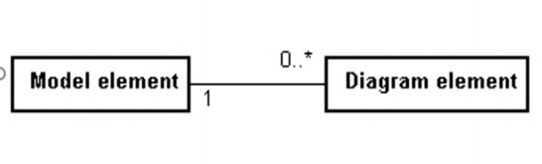
Giao tiếp
Mục đích của UML modeling
HÌNH 2.3: Mối quan hệ giữa các phần tử mô hình và sơ đồ.

Slide 30
Nguyên tắc lập mô hình
Giảm thiểu rủi ro
Ẩn thông tin, tính đơn giản
Mối quan hệ giữa các bộ phận
Phân loại và tổng quát hóa

Slide 31
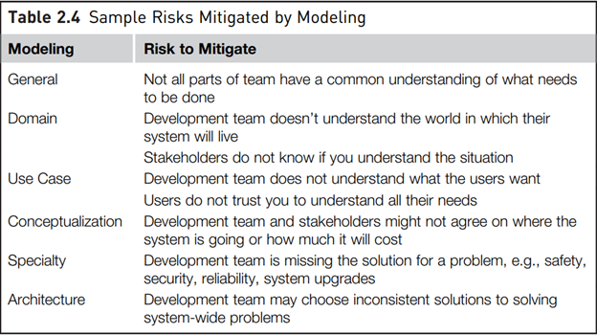
Giảm thiểu rủi ro
Nguyên tắc lập mô hình
Bảng 2.4 Các rủi ro mẫu được giảm thiểu bằng cách lập mô hình

Slide 32
Ẩn thông tin, tính đơn giản
Nguyên tắc lập mô hình
Tất cả các bản đồ được thảo luận cần phải giới hạn số lượng chi tiết trên bản đồ để làm cho chúng hữu ích nhất.
Tóm tắt các tính năng cần thiết để lập bản đồ hoặc mô hình hóa chúng và ẩn (hoặc ELIDE, tức là loại bỏ) chi tiết không cần thiết hoặc không thể quan tâm
ABSTRACTION là kỹ thuật rất mạnh mẽ và có hỗ trợ UML trực tiếp và là một kỹ thuật hướng đối tượng.
Liên quan đến trừu tượng là INFORMATION HIDING.
ENCAPSULATION là một kỹ thuật trong đó các chi tiết mà bạn cần ẩn, nhưng phụ thuộc vào nhau, được đặt cùng nhau.

Slide 33
Ẩn thông tin, tính đơn giản
Nguyên tắc lập mô hình
Nếu một chi tiết phải thay đổi, mọi thứ phụ thuộc vào nó sẽ được đặt gần đó để chúng có thể thay đổi cùng một lúc.
Nếu bạn phải thay đổi điều gì đó, những thay đổi liên quan không lan truyền xuyên suốt hệ thống, nhưng chỉ giới hạn trong một sơ đồ và một số các yếu tố.

Slide 34
Mối quan hệ giữa các bộ phận
Nguyên tắc lập mô hình
Trong mô hình UML cũng như trong phương pháp hướng đối tượng mô hình hóa toàn bộ một đối tượng được làm từ nhiều bộ phận, nhưng có thể áp dụng các hoạt động cho tổng thể mà cũng áp dụng cho các bộ phận.
Composition là một thành phần không thể thiếu
Các mối quan hệ toàn bộ về thể chất thường là sáng tác.

Slide 35
Phân loại và tổng quát hóa
Nguyên tắc lập mô hình
Phân loại: Trong mô hình hóa UML như trong phương pháp hướng đối tượng, mô hình hóa những thứ riêng lẻ
➔mô hình hóa một phiên bản khái quát, trừu tượng hơn.
Khi có liên quan đến Tổng quát hóa và Chuyên môn hóa, thường có thể cho bất kỳ phiên bản nào của các lớp chuyên biệt sẽ được sử dụng ở bất kỳ nơi nào một phiên bản của lớp học chung là cần thiết

Slide 36
CHƯƠNG 4:TỔ CHỨC UML

Slide 37
ĐẶC ĐIỂM KỸ THUẬT CỦA UML 2.5

Slide 38
Đối tượng mục tiêu
Các nhà thiết kế công cụ
Nhà thiết kế ngôn ngữ
Nhà phương pháp học dự án

Slide 39
Bố cục tài liệu
- Đặc tả UML (SPEC) đưa ra định nghĩa chính thức về Ngôn ngữ UML 2.5
1
Các phần chính của đặc tả UML được gọi là CLAUSES → chia thành SUBCLAUSES.
22 Điều khoản và 5 PHỤ LỤC.
2
SPEC(Specialization)

Slide 40
Bố cục tài liệu
Định dạng chung của thông số kỹ thuật bao gồm phân chia thành các điều khoản và điều khoản phụ để tương thích với ISO
Thứ tự chung: tài liệu nhập môn đầu tiên(khoản 1-6) → chủ đề cấu trúc (Khoản 7-12) → hành vi (Khoản 13-17) → một số Mô hình bổ sung (Khoản 18-22).
Để giảm các tham chiếu chuyển tiếp càng nhiều càng tốt, thứ tự của các chủ đề không phải lúc nào cũng có vẻ hợp lý. Đôi khi, các chủ đề nâng cao, chẳng hạn như Templates, xuất hiện sớm để giảm thiểu các tham chiếu này.
ISO (International Organization for Standardization)

Slide 41
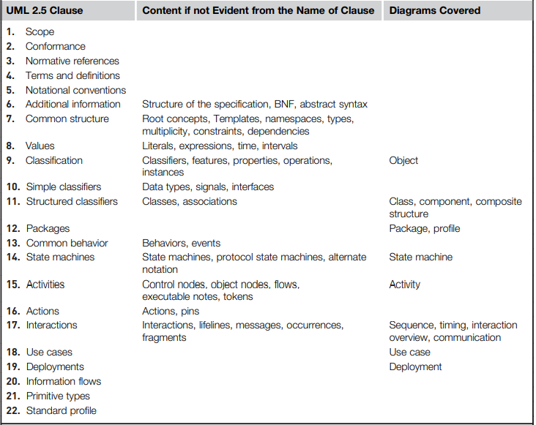
Bố cục tài liệu
Đối với các mệnh đề UML 2.5 và mức độ liên quan của chúng với kỳ thi OCUP Foundation, xem bảng 4.1 sau:
Bảng 4.1 Các điều khoản đặc điểm kỹ thuật của UML 2.5, Nội dung của chúng và Sơ đồ liên quan đến OCUP 2 Kỳ thi nền tảng

Slide 42
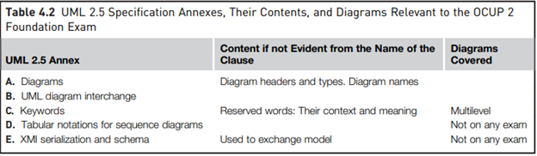
Bố cục tài liệu
Đối với các phụ lục, xem bảng 4.2 sau:
Bảng 4.2 Các Phụ lục Đặc điểm kỹ thuật của UML 2.5, Nội dung của Chúng và Sơ đồ Liên quan đến OCUP 2 Kỳ thi nền tảng

Slide 43
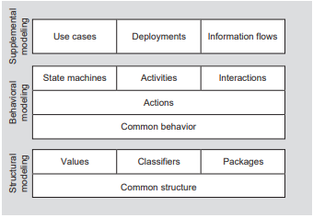
Bố cục tài liệu
Để có cái nhìn đồ họa về các vùng ngữ nghĩa xem hình 4.1:
HÌNH 4.1: Các vùng ngữ nghĩa của UML 2.5. Nguồn: Đặc tả UML 2.5 Hình 6.1 trang 13.

Slide 44
ĐỊNH NGHĨA NGÔN NGỮ — CÁC YÊU CẦU

Slide 45
Chia đặc tả thành các mệnh đề, mỗi mệnh đề đại diện cho một lĩnh vực chủ đề chính trong UML 2.5
VD: Bảng 4.1 chỉ ra 22 mệnh đề này.
Bảng 4.1 Các điều khoản đặc điểm kỹ thuật của UML 2.5, Nội dung của chúng và Sơ đồ liên quan đến OCUP 2 Kỳ thi nền tảng

Slide 46
Mỗi mệnh đề định nghĩa ngôn ngữ bắt đầu bằng một bản tóm tắt ngắn gọn, thường dài khoảng một đoạn, chỉ ra các nguyên tắc ràng buộc tất cả Subclauses (mệnh đề phụ) các mệnh đề thành một chỉnh thể mạch lạc.
Subclauses: tuân theo các Subclauses, phân bổ tài liệu của mệnh đề thành các phần riêng biệt
Ở cuối mệnh đề, mỗi phần tử ngôn ngữ UML được xác định trong bất kỳ các điều khoản phụ được xác định. Vật liệu này được chia thành ba phần sau:

Slide 47
Classifier Descriptions(Mô tả Bộ phân loại): Phần này hiển thị các phần tử mô hình và tính chất. Tài liệu này được tạo tự động từ phần tóm tắt các sơ đồ cú pháp.
Association Descriptions(Mô tả liên kết): Điều này cho thấy mối quan hệ giữa các các phần tử mô hình và số nhân của chúng. Vật liệu này được tạo ra tự động từ các sơ đồ cú pháp trừu tượng.
Constraints(Ràng buộc): Bất kỳ ràng buộc nào đối với các phần tử mô hình được nêu trong ngôn ngữ tự nhiên và ngôn ngữ ràng buộc đối tượng chính thức (OCL). OCL(Object Constraint Language) là một ngôn ngữ mạnh mẽ được thiết kế để thể hiện điều hướng bên trong các ngôn ngữ dựa trên Meta Object Facility (MOF) và các ràng buộc giữa các yếu tố.

Slide 48
CÁC YÊU CẦU CỦA SUBCLAUSES

Slide 49
CÁC YÊU CẦU CỦA SUBCLAUSES
Mỗi điều khoản phụ bao gồm một tập hợp các khái niệm nhất quán là một phần của mệnh đề ➔ Điều này giúp họ thảo luận cùng nhau dễ dàng hơn.
Abstract Syntax:
Một sơ đồ chính thức hiển thị các phần tử UML của mục con
Mỗi phần tử UML được bao hàm bởi điều khoản phụ có các thuộc tính và mối quan hệ của phần tử được chỉ ra
➔ Điều này tương ứng với ngữ pháp chính thức của UML
Semantics:
Cung cấp ý nghĩa cho các phần tử UML của điều khoản phụ bao gồm các diễn giải phổ biến trong real-world và runtime

Slide 50
CÁC YÊU CẦU CỦA SUBCLAUSES
Surface Syntax:
Hầu hết UML là trực quan. Hình ảnh hoặc bề mặt tiêu chuẩn cú pháp cho các phần tử được xác định trong SUBCLAUSES này được hiển thị với ví dụ.
Notation(Kí hiệu): Đối với các phần tử có dạng đồ họa, SUBCLAUSES minh họa bằng ký hiệu tiêu chuẩn và các dạng tùy chọn.
Textual Syntax (Cú pháp văn bản): Đối với các phần của UML chủ yếu là văn bản hoặc trong tự nhiên giống như chuỗi (chẳng hạn như tên hoặc tính đa dạng), vật liệu này hiển thị cú pháp bao gồm định dạng văn bản, thường là trong một biến thể của Backus-Naur Form(BNF).

Slide 51
TỔNG HỢP TÓM TẮT

Slide 52
TỔNG HỢP TÓM TẮT
Cú pháp trừu tượng của UML, là ngữ pháp chính thức cho UML 2.5 ngôn ngữ, được chỉ định như một tập hợp các sơ đồ chính thức sử dụng MOF Phiên bản 2.5 ngôn ngữ mô hình hóa.
Cú pháp trừu tượng xác định tập hợp các mô hình UML các khái niệm, các thuộc tính của chúng và các mối quan hệ của chúng, cũng như các quy tắc để kết hợp các khái niệm này để xây dựng các mô hình UML một phần hoặc hoàn chỉnh.
MOF(Meta Object Facility)

Slide 53
TỔNG HỢP TÓM TẮT
MOF như được sử dụng trong đặc tả UML là một tập con của ký hiệu mô hình cấu trúc UML.
MOF(Meta Object Facility)

Slide 54
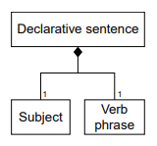
TỔNG HỢP TÓM TẮT
Ví dụ:
WHOLE-PART
MULTIPLICITY
COMPOSITION
HÌNH 4.2: Một siêu mô hình cho một số Ngữ pháp tiếng Anh.

Slide 55
TỔNG HỢP TÓM TẮT
➔Một Declarative Sentence (Câu khai báo) có một Subject (Môn học) và một Verb phrase (Cụm động từ)
** Lưu ý: loại sơ đồ này không chỉ ra bất kỳ thứ tự nào cho các bộ phận; một câu khai báo có thể có chủ ngữ trước rồi đến cụm động từ hoặc theo thứ tự khác.
HÌNH 4.2: Một siêu mô hình cho một số Ngữ pháp tiếng Anh.

Slide 56
PHƯƠNG PHÁP BỐ TRÍ

Slide 57
PHƯƠNG PHÁP BỐ TRÍ
Một cách để có thể có một mô hình ngôn ngữ mô hình hóa là tách biệt chặt chẽ các cấp độ diễn ngôn
➔ gọi nó là METAMODEL
Tất cả các mô hình MOF được sử dụng để cung cấp cú pháp trừu tượng chính thức cho UML đều là METAMODELS
Xem xét các cấp độ được hiển thị trong Bảng 4.3. Các mức này thường được gọi là layers.
MOF(Meta Object Facility)

Slide 58
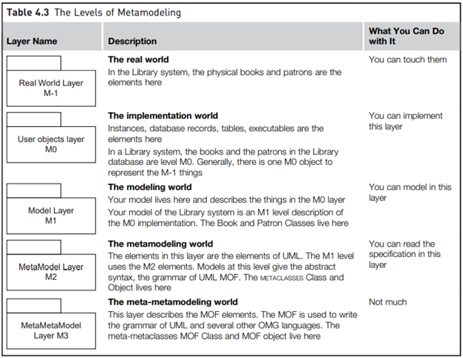
PHƯƠNG PHÁP BỐ TRÍ
Bảng 4.3 Các cấp độ của mô hình hóa

Slide 59
PHƯƠNG PHÁP BỐ TRÍ
Ví dụ: Tạo một hệ thống cho Thư viện
Phân tích: Ví dụ cần ít nhất 3 cấp độ sách sau:
Sách vật lý -Lớp thực tế(M-1)
Các cuốn sách đang triển khai (trong ứng dụng, bảng cơ sở dữ liệu, thời gian chạy vật thể) - Lớp đối tượng để người dùng(M0)
Sách lớp trong mô hình – Lớp mô hình(M1).

Slide 60
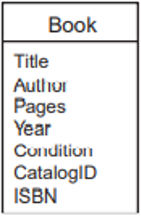
PHƯƠNG PHÁP BỐ TRÍ
Cấp M-1:
COMPARTMENT
ATTRIBUTES
HÌNH 4.3: Sơ lược về cuốn sách lớp học.

Slide 61
PHƯƠNG PHÁP BỐ TRÍ
Tự động / Thủ công
M1
M0

Slide 62
PHƯƠNG PHÁP BỐ TRÍ
Để phân biệt các đối tượng M0 với phiên bản phần tử M1 đại diện cho chúng, gọi các phiên bản mô hình, INSTANCE SPECIFICATIONS, mặc dù chúng ta vẫn thường gọi chúng là OBJECTS

Slide 63
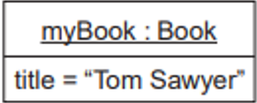
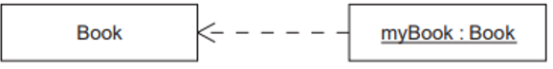
PHƯƠNG PHÁP BỐ TRÍ
- Lớp myBook tham chiếu đến lớp Book
- Gạch chân: Đối tượng
HÌNH 4.4: Sơ lược về cuốn sách
DEPNDENT
HÌNH 4.5: Một cá thể và lớp của nó

Slide 64
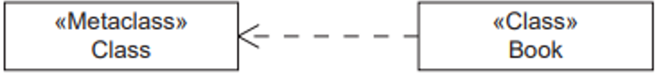
PHƯƠNG PHÁP BỐ TRÍ
HÌNH 4.6: Một lớp và siêu thủy tinh của nó.
- «Và» là các ký tự đặc biệt được gọi là GUILLEMETS
- Gắn «Và» cho cả «Metaclass» và «Class» trong sơ đồ này vì nó là một sơ đồ mức hỗn hợp
- Trong sơ đồ cú pháp trừu tượng trong đặc tả UML, khuôn mẫu «Metaclass» bị bỏ qua.

Slide 65
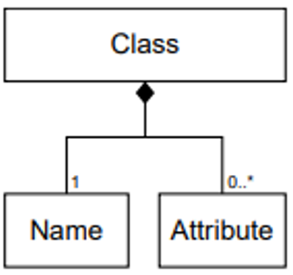
PHƯƠNG PHÁP BỐ TRÍ
Về cú pháp trừu tượng của UML một phần định nghĩa của một Lớp UML
Một Class, phải có 1 Name (1)và có thể không có hoặc nhiều các Attribute khác(0 .. *).
HÌNH 4.7: Một phần siêu mô hình cho Lớp UML.

Slide 66
SƠ ĐỒ

Slide 67
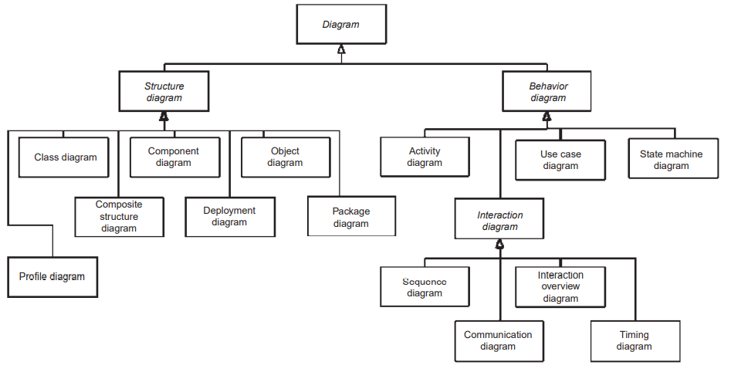
-UML có 14 loại sơ đồ, được chia thành hai loại sơ đồ thuận tiện và khái niệm các nhóm:
Cấu trúc
Hành vi
-Hình 4.8 đại diện cho một loại sơ đồ trong UML
HÌNH 4.8: Sự phân loại của biểu đồ UML. Nguồn: Đặc điểm kỹ thuật UML 2.5 Hình A.5.

Slide 68
:1 Class(lớp)
:GENERALIZATION
:SPECIALIZATION
Chữ in nghiêng: ABSTRACT
HÌNH 4.8: Sự phân loại của biểu đồ UML. Nguồn: Đặc điểm kỹ thuật UML 2.5 Hình A.5.

Slide 69
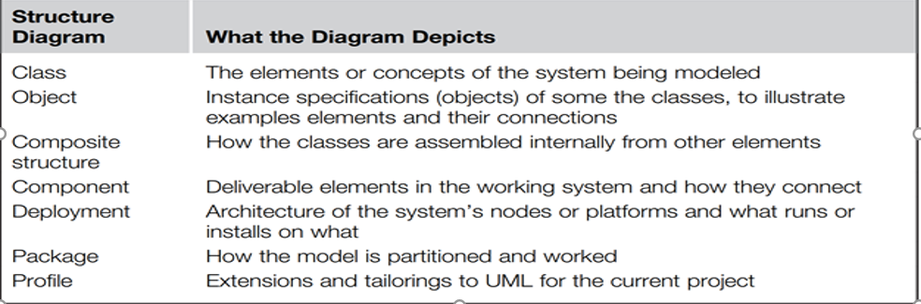
Sơ đồ cấu trúc
Bảng 4.4: Biểu đồ cấu trúc UML cho thấy cấu trúc tĩnh của các phần tử của hệ thống đang được mô hình hóa

Slide 70
Sơ đồ hành vi
Biểu đồ hành vi cho thấy hành vi động của các phần tử của hệ thống. Điều này có thể hiển thị lịch sử của họ theo thời gian, sự cộng tác của họ và các bước của họ trong thuật toán và quy trình.

Slide 71
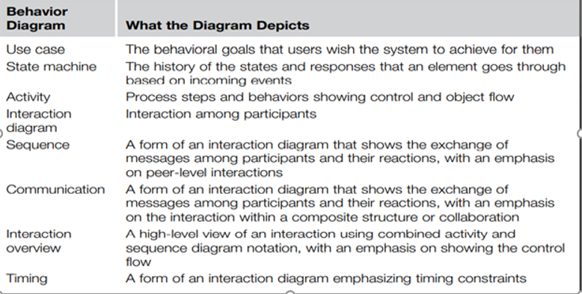
Sơ đồ hành vi
Bảng 4.5 Sơ đồ hành vi và những gì chúng thể hiện

Slide 72
Đặc điểm sơ đồ chung
View
Biểu đồ UML chỉ là một khung nhìn vào mô hình
Một phần tử mô hình, chẳng hạn như một lớp,không cần xuất hiện trên bất kỳ sơ đồ nào.
Một số phần tử mô hình có thể xuất hiện trên nhiều sơ đồ và có thể xuất hiện nhiều lần trên cùng một sơ đồ
Không nhất thiết phải xuất hiện cùng số lượng chi tiết ở mỗi lần xuất hiện

Slide 73
Đặc điểm sơ đồ chung
View
Phần tử mô hình cơ bản sẽ là sự kết hợp tích lũy của tất cả các phần tử sơ đồ phù hợp từ tất cả các diagam
Các công cụ cho phép xóa chi tiết khỏi sơ đồ hoặc khỏi mô hình -> tự động cập nhật tất cả các sơ đồ có chứa phần tử đó

Slide 74
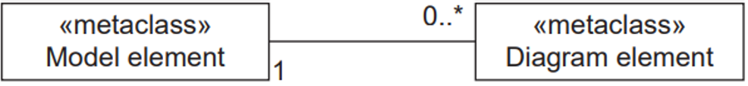
Đặc điểm sơ đồ chung
View
VD: View dưới dạng biểu đồ metamodel
HÌNH 4.9: Mối quan hệ giữa các phần tử mô hình và sơ đồ.

Slide 75
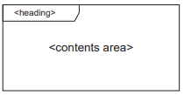
Đặc điểm sơ đồ chung
Khung sơ đồ và tiêu đề
Trong UML, bao quanh một sơ đồ UML bởi một hộp ranh giới được gọi là FRAME.
Nếu không có Frame, sơ đồ thường không có cảm giác hoàn chỉnh -> Diagram Frame
HÌNH 4.10: Một biểu đồ UML với, tiêu đề. và, khu vực nội dung .. Đặc điểm kỹ thuật UML 2.5 Hình A.1.
Khi Diagram Frame xuất hiện, chúng ta bắt buộc phải có HEADER sơ đồ, dùng làm tên cho sơ đồ

Slide 76
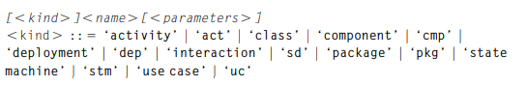
Định dạng cho Header, được đưa ra trong BNF, như sau:
Khung sơ đồ và tiêu đề
“ <> ”: Chỉ ra một trường mà người dùng có thể cung cấp các nội dung.
“ [] ” : Không bắt buộc.
“ ::= ”: Một câu lệnh gán xác định một trường theo cấp thấp hơn các trường để thay thế.
“ | : Lựa chọn thay thế.
‘’ : Các từ và phải được cung cấp nguyên trạng.
<kind>: tùy chọn trong số 15 khả năng được liệt kê.
<name> : bắt buộc ghi tên.
<parameters>: tham số tùy chọn.

Slide 77
Đặc điểm sơ đồ chung
Loại sơ đồ: Diagram Kind vẫn là một khái niệm hữu ích, ngay cả khi nó khác với trường <kind> trong tiêu đề sơ đồ.
Nếu phần lớn các phần tử trên một sơ đồ là packages, -> A package diagram.
Nếu phần lớn các phần tử trên một sơ đồ là classes -> Class diagram.
Nếu phần lớn các phần tử là objects (đặc tả phiên bản), -> Objects diagram.
Nếu có vẻ khó quyết định, chúng tôi thường đi theo inclusive, vì vậy muốn gọi một sơ đồ là một class diagram hơn gọi nó là một object diagram nếu chúng ta không thể quyết định.
Luôn luôn có thể đặt một đối tượng trên một class diagram hoặc một class trên một object diagram và có thể đặt cả object và class trên một package. Vì các class và object có thể được lưu trữ trong một package, tất cả các sơ đồ này có khả năng có trường <kind> là pkg.

Slide 78
Đặc điểm sơ đồ chung
Không gian tên(Namespace)
Điều gì làm cho các giá trị <kind> đã cho trở thành các giá trị khả thi?
1 package là 1 namespace
Các phần tử bên trong package không được có tên xung đột
Một package chủ yếu là một tính năng tổ chức cho một mô hình UML.
Một gói sẽ không cho phép hai phần tử (cùng loại) với cùng tên bên trong gói.
Nếu một phần tử xuất hiện hai lần trong một gói, chúng chỉ là đại diện của cùng một thứ.

Slide 79
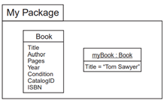
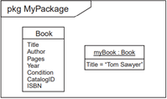
Đặc điểm sơ đồ chung
Không gian tên(Namespace)
Gói có thể được chuyển đổi thành một sơ đồ như sau:
<kind> là pkg và Trường
<name> là MyPackage

Slide 80
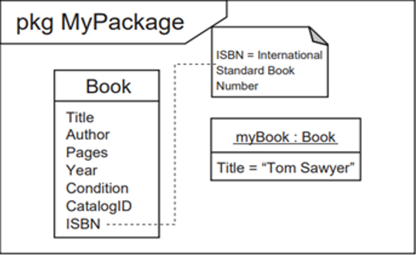
Đặc điểm sơ đồ chung
Nhận xét(Comments)
UML cho phép người lập mô hình thêm chú thích vào sơ đồ hoặc sơ đồ frag-ment
HÌNH 4.13: Sơ đồ lớp có chú thích.

Slide 81
Đặc điểm sơ đồ chung
Ràng buộc(Constraints)
Ràng buộc là một quy tắc cấm một số giá trị tiềm năng cho
một trường.
Trong UML, các ràng buộc có thể được thêm vào nhiều nơi trên
một sơ đồ
Có thể đặt ràng buộc bên trong một biểu tượng chú thích.
Để xác định nó là một ràng buộc văn bản của ràng buộc được bao quanh bởi dấu ngoặc nhọn, {}

Slide 82
Đặc điểm sơ đồ chung
Ràng buộc(Constraints)
Trong đó:
<name> là tên tùy chọn của Ràng buộc
<boolean-expression> là dạng văn bản cho Ràng buộc -> bắt buộc phải có giá trị true hoặc false khi được đánh giá
- Ngôn ngữ cho ràng buộc có thể ở dạng OCL hoặc dạng lập trình cú pháp, hoặc cú pháp giống toán học, hoặc bằng ngôn ngữ tự nhiên
OCL(Object Constraint Language)

Slide 83
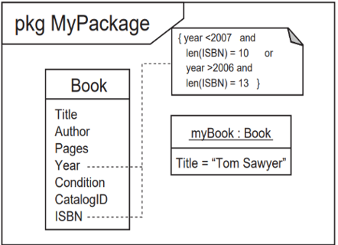
Đặc điểm sơ đồ chung
Ràng buộc(Constraints)
Ví dụ:
HÌNH 4.14: Biểu đồ lớp có ràng buộc.

Slide 84
Thanks!
Any questions?
You can find me at:
18130145@st.hcmuaf.edu.vn
18130061@st.hcmuaf.edu.vn

